Slide 1
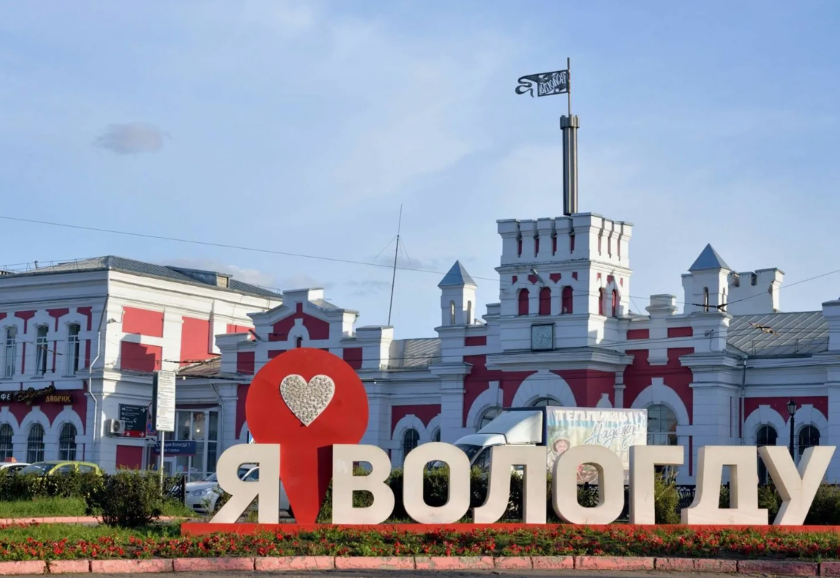
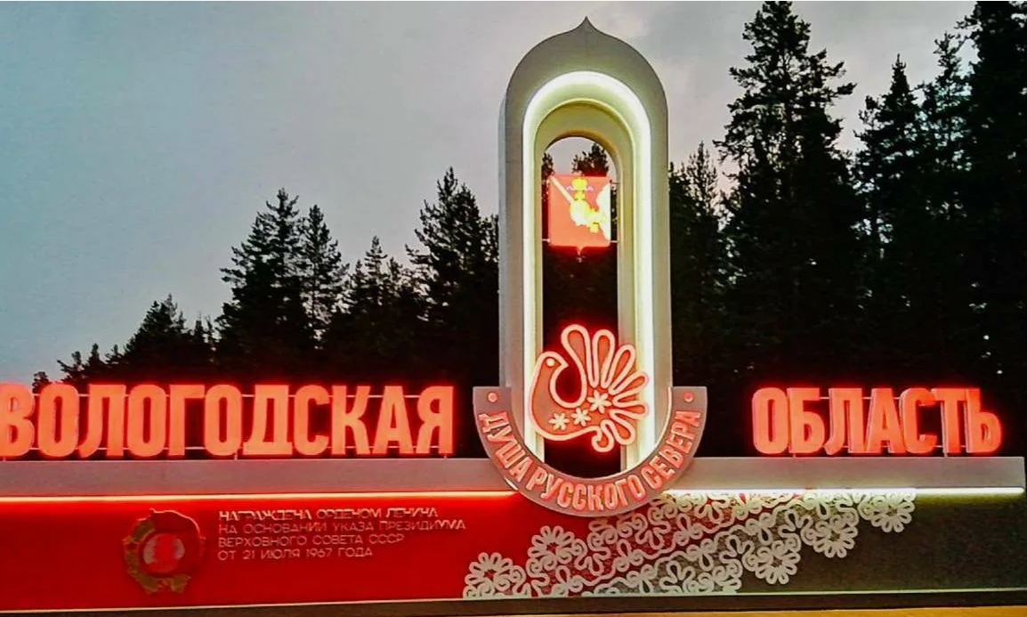
“Willkommen in Wologda!”

Slide 2
Тема урока: “Willkommen in Wologda!” (Добро пожаловать в Вологду!)
Класс: 9 класс
Уровень обучения: базовый
Тип урока: комбинированный
Цель урока: формирование умения представлять свою малую родину на немецком языке (названия главных достопримечательностей города и их местонахождение, исторические факты, имена и достижения известных вологжан, названия современных арт-объектов)
Форма проведения урока: урок-виртуальная экскурсия по городу Вологде
Формы организации деятельности обучающихся: фронтальная работа, индивидуальная работа
Образовательные технологии: ИКТ технология, игровая технология
Оборудование урока: мультимедийный проектор, компьютер, фотографии, картины с изображением достопримечательностей Вологды, мультимедийная презентация «Добро пожаловать в Вологду!».

Slide 3
Структура урока:
1. Организационный момент. Приветствие.
2. Определение темы урока. Целеполагание.
3. Проведение виртуальной экскурсии.
4. Подведение итогов. Рефлексия участников.

Slide 4
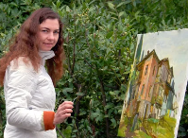
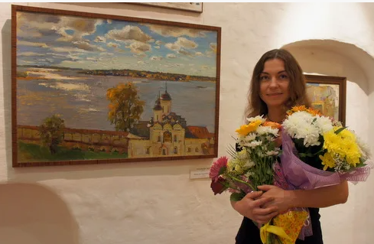
Olga Wladimirowna Karpachewa,
geboren in 1974
Kűnstlerin, Restauratorin aus Wologda

Slide 5
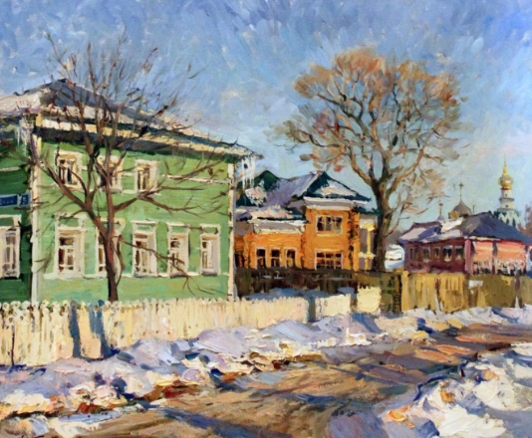
Habt ihr den Namen von Olga Karpachewa schon mal gehört?
Habt ihr dieses Bild schon einmal gesehen?
Was seht ihr auf diesem Bild?
Welche Jahreszeit ist es auf dem Bild?
Könnt ihr die Stadt auf dem Bild nennen?
Warum denkt ihr so?
Olga Wladimirowna Karpachewa

Slide 6
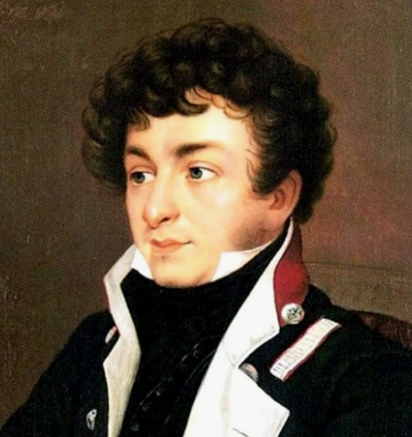
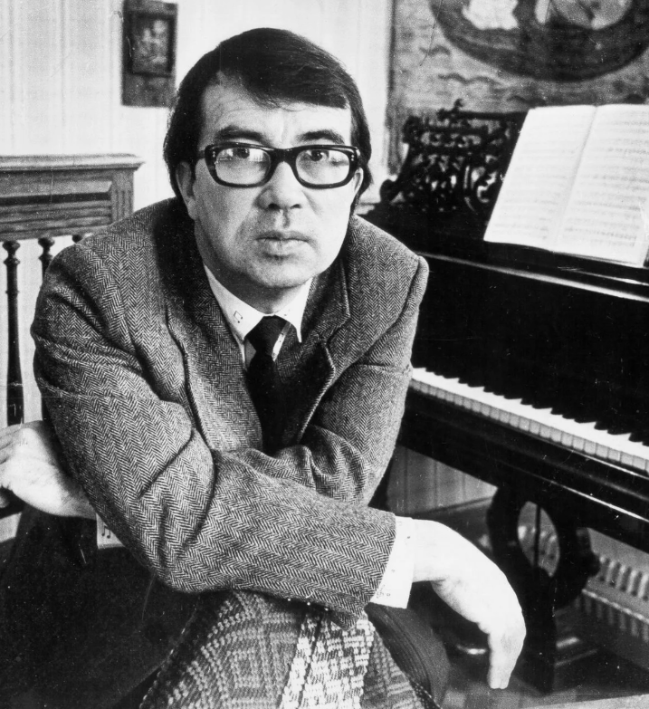
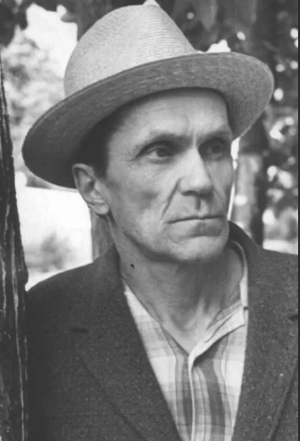
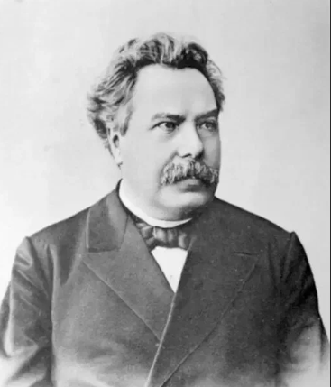
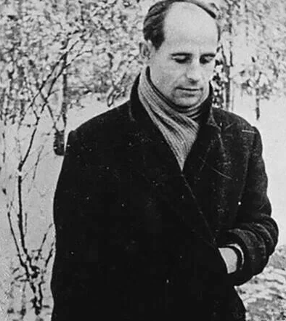
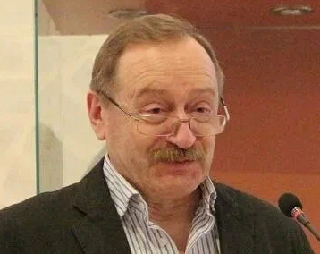

Slide 7
Konstantin Batjuschkow,
der Dichter
Walerij Gawrilin,
der Musiker
Warlam Schalamow,
der Schriftsteller, der Dichter
Alexander Kamkin,
der Historiker, der Lokalhistoriker
Khristofor Ledenzow,
der Patron, der Händler
Nikolai Rubzow,
der Dichter

Slide 8
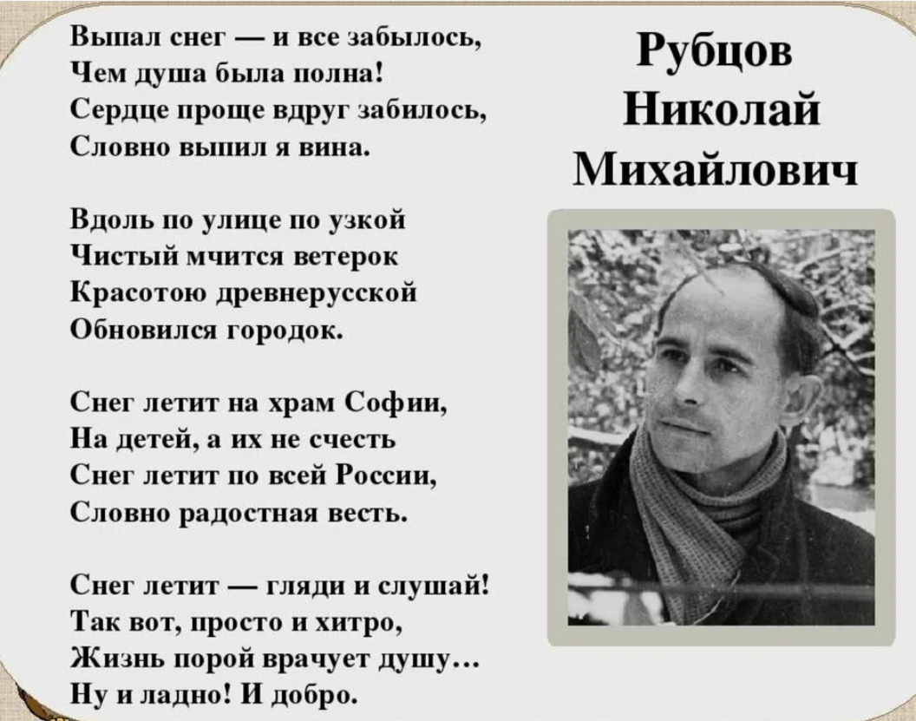

Wer ist der Autor von diesem Gedicht?

Slide 9
Nikolai Rubzow
03.01.1936 – 19.01.1971

Slide 10
Station 1. Historisch

Slide 11
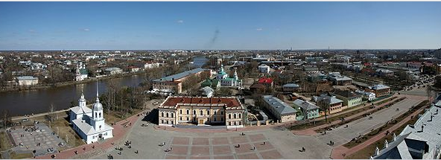
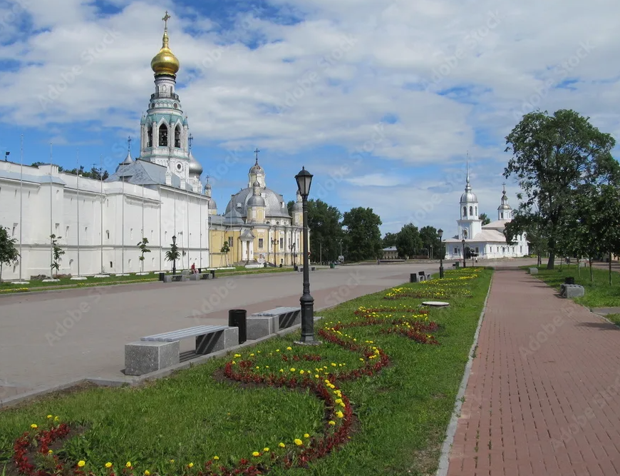
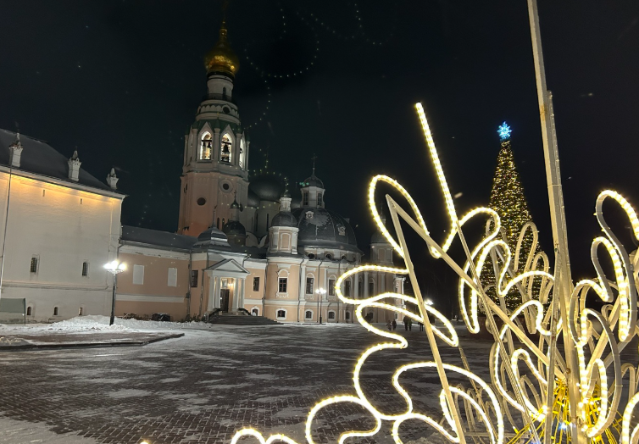
Der Kremlplatz (Blick vom Glockenturm)
Der Kremlplatz im Sommer
Der Kremlplatz im Winter

Slide 12
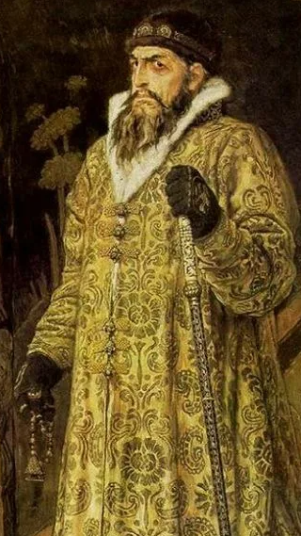
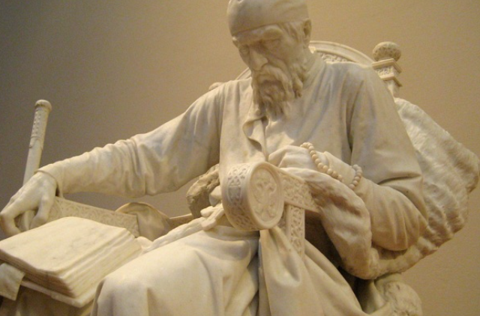
Die Skulptur von Iwan IV
Das Bild von Iwan IV

Slide 13
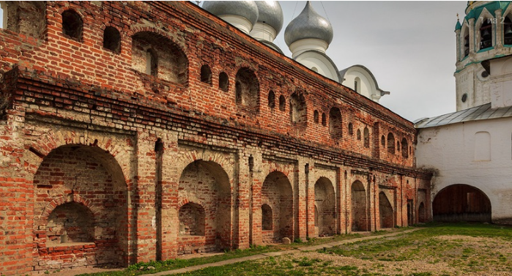
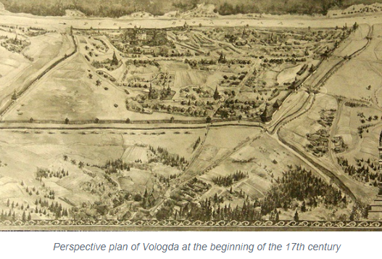
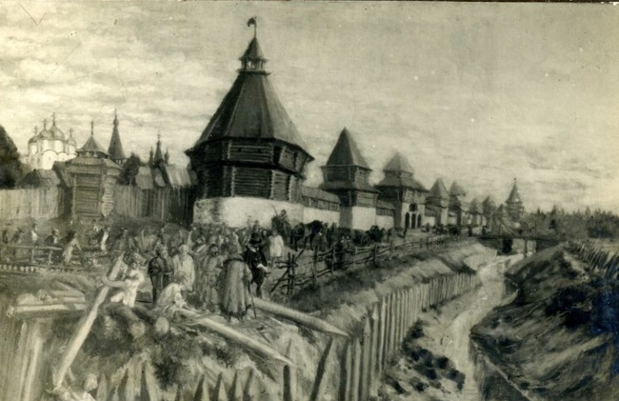
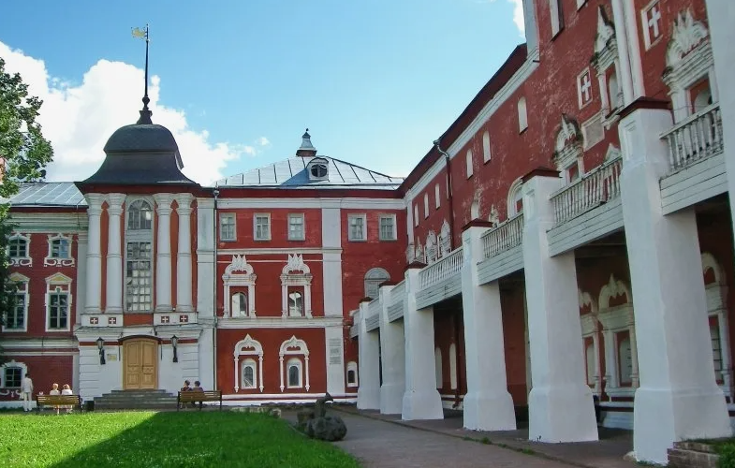
1) Unser Kreml hatte im Vergleich zu anderen russischen Festungen die dicksten Mauern – etwa 8,5 m.
2) Der Wologdaer Kreml war die größte russische Festung des 15. und 16. Jahrhunderts. Seine Gesamtfläche betrug 46 Hektar.
3) Die Breite der Festungsgräben (ширина крепостных рвов) betrug 65 m, die Tiefe — mehr als 20 m.
4) Heute befindet sich auf diesem Territorium das Staatliche Museum.

Slide 14
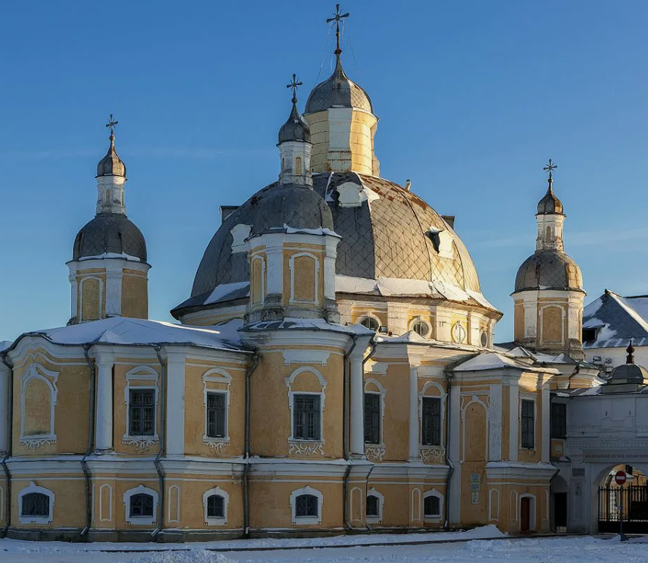
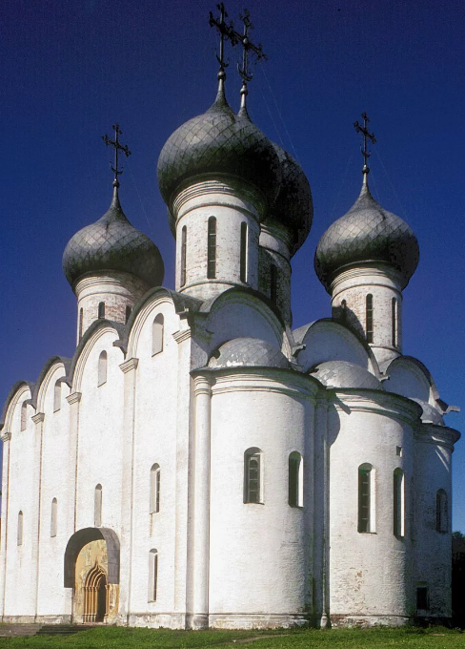
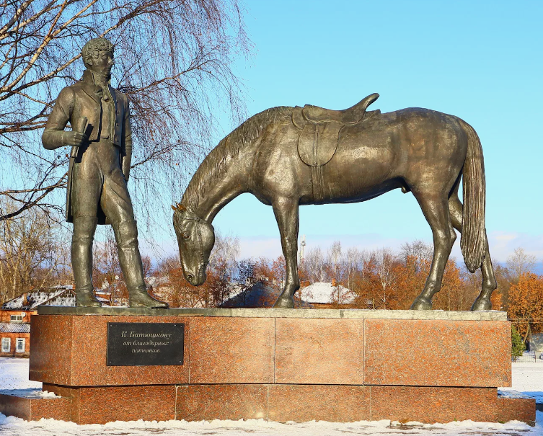
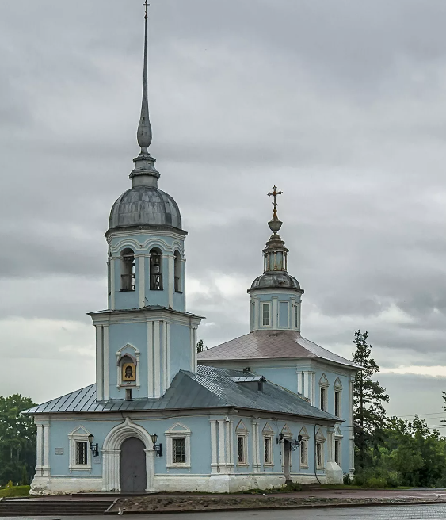
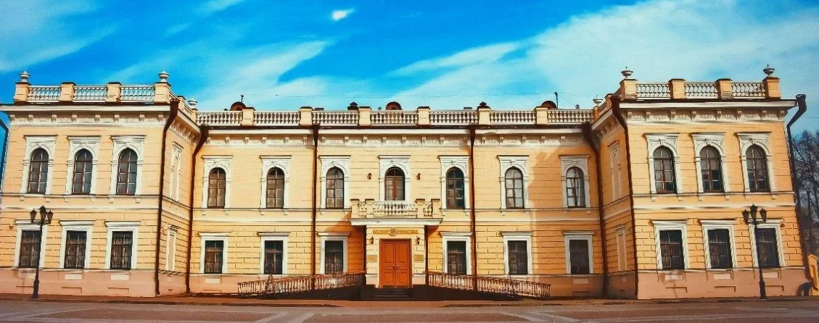
Das Denkmal für K. Batjuschkow
Die Auferstehungskathedrale Воскресенский собор
Die Sophienkathedrale Софийский собор
Das Spitzenmuseum in Wologda
Вологодский музей кружева
Die Alexander-Newski-Kirche
Церковь Александра Невского

Slide 15
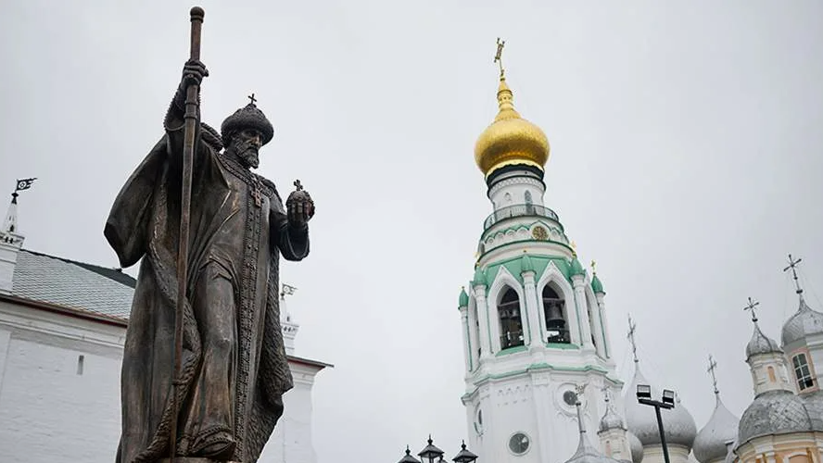
Das Denkmal für Iwan den Schrecklichen in Wologda

Slide 16
Aufgabe 1.
Beantworten Sie die folgenden Fragen. Wählen Sie die richtige Antwort. Für jede richtige Antwort erhalten Sie einen Punkt:
1. Wann wurde Wologda gegründet?
a. 1234 b. 1147 c. 1325
2. Wer gründete Wologda der Legende nach?
a. Der Heilige Gerasim b. Die Heilige Sophie c. Der Heilige Ferapont
3. Wie viele russische Zaren und Kaiser besuchten Wologda während ihrer Regierungszeit?
a. 4 b. 3 c. 5

Slide 17
Station 2. Kulturell

Slide 18

Wologda und das Wologdaer Gebiet – “die Seele des russischen Nordens”

Slide 19
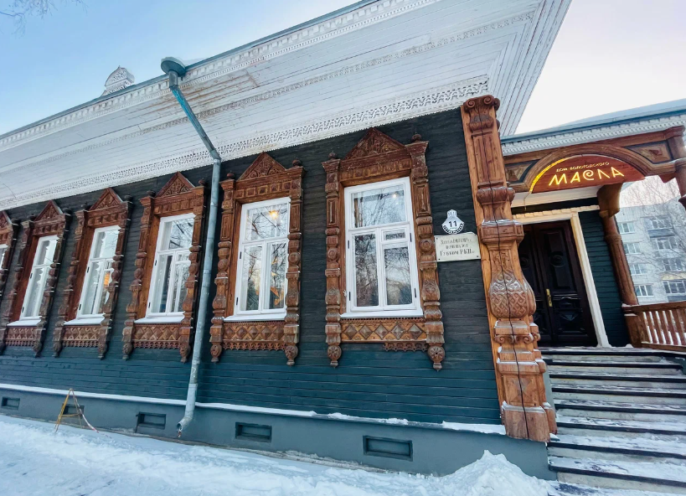
Das Wologdaer Buttermuseum,
Oktyabrskaya Straße, 11

Slide 20
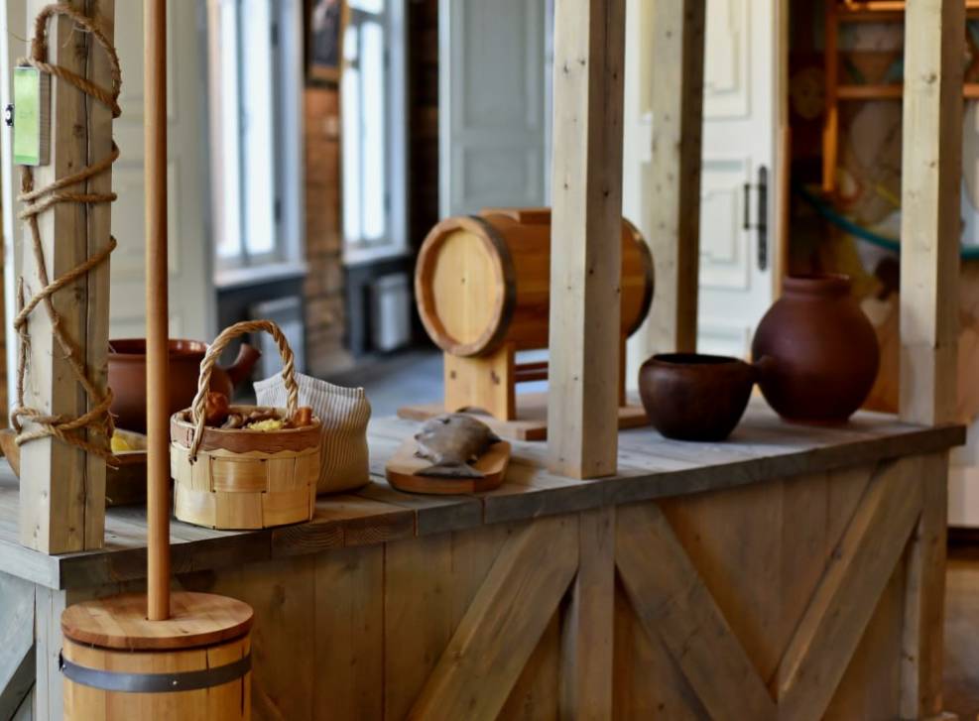
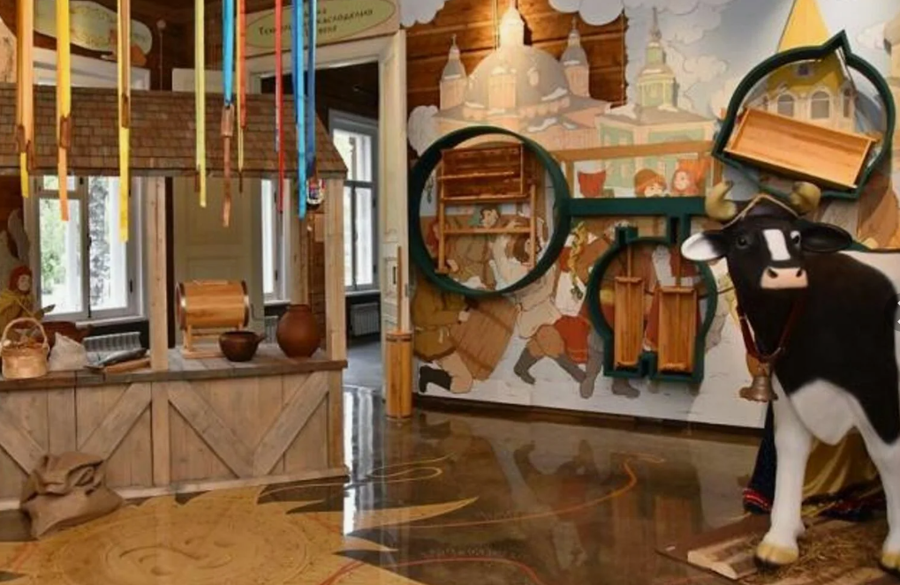
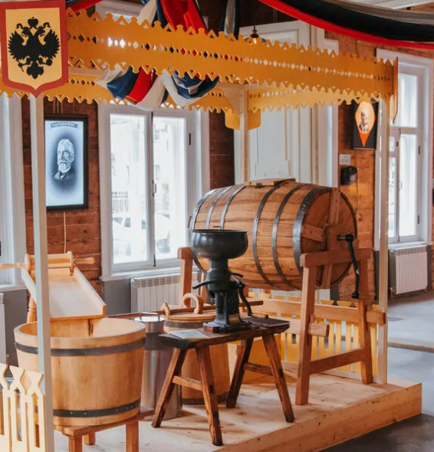
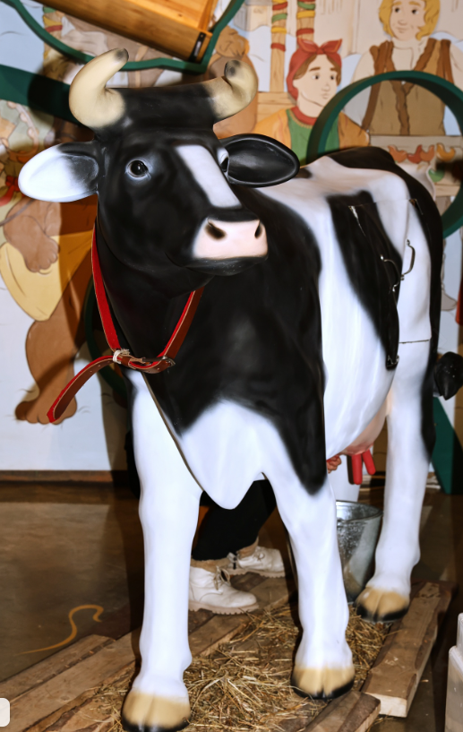
Die Ausstellungsstücke des Museums

Slide 21
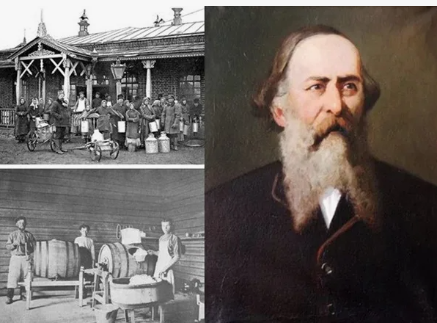
Nikolai Wereschtschagin, der Begründer der Butterindustrie in Russland, der Besitzer der ersten Käserei
1839-1907

Slide 22
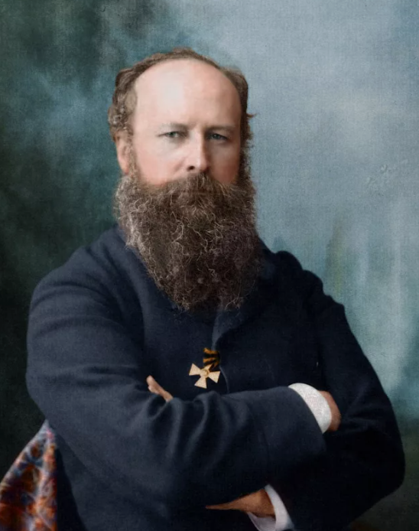
Wasili Wereschtschagin, russischer Maler, einer der berühmtesten Schlachtenmaler
1842 – 1904

Slide 23
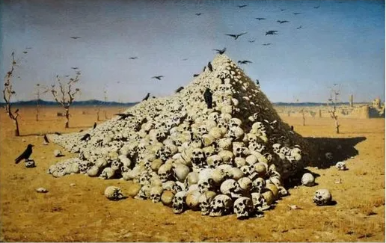
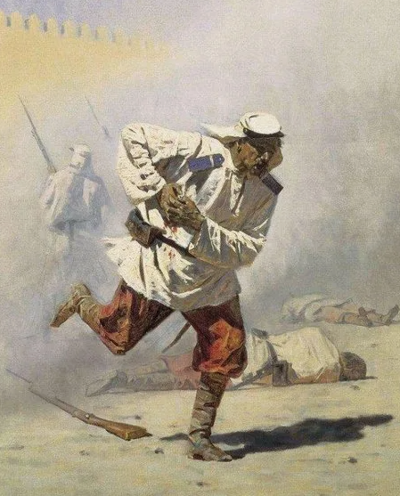
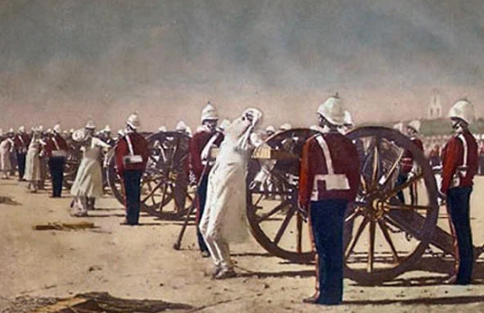
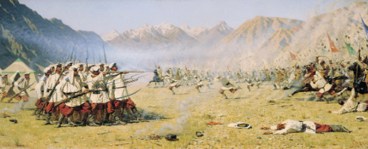
«Апофеоз войны»
«Смертельно раненый»
«Подавление индийского восстания англичанами»
«Нападают врасплох»

Slide 24
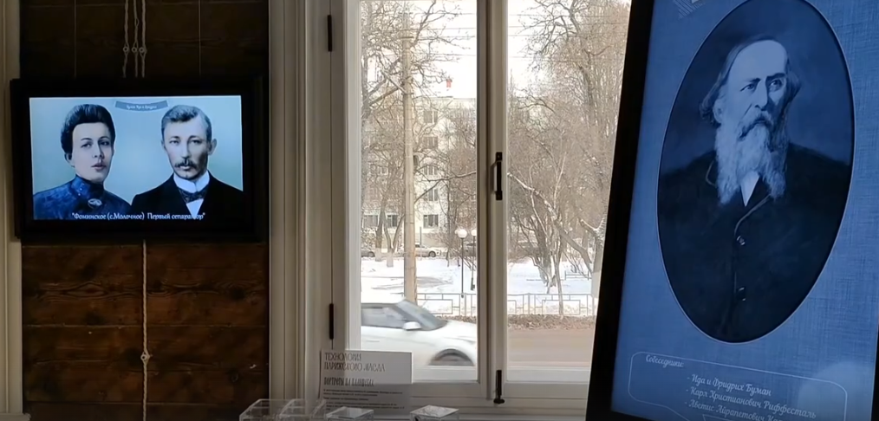
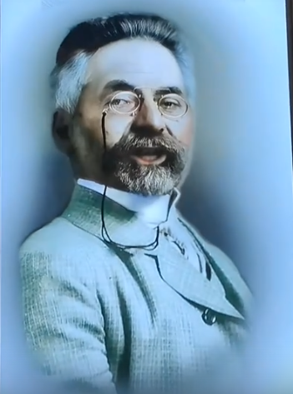

Slide 25
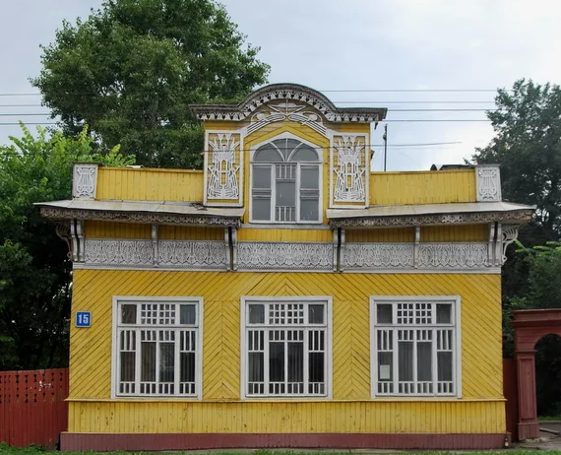
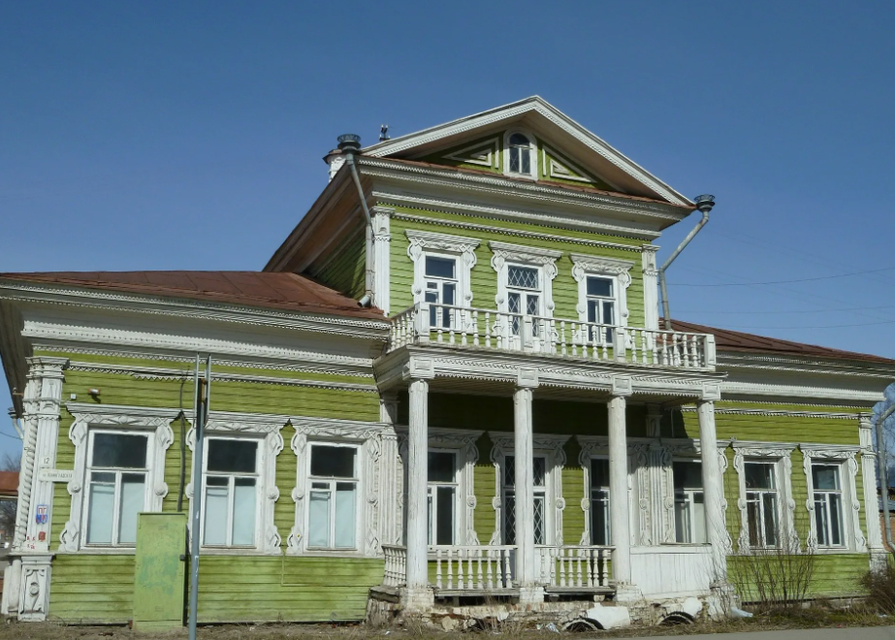
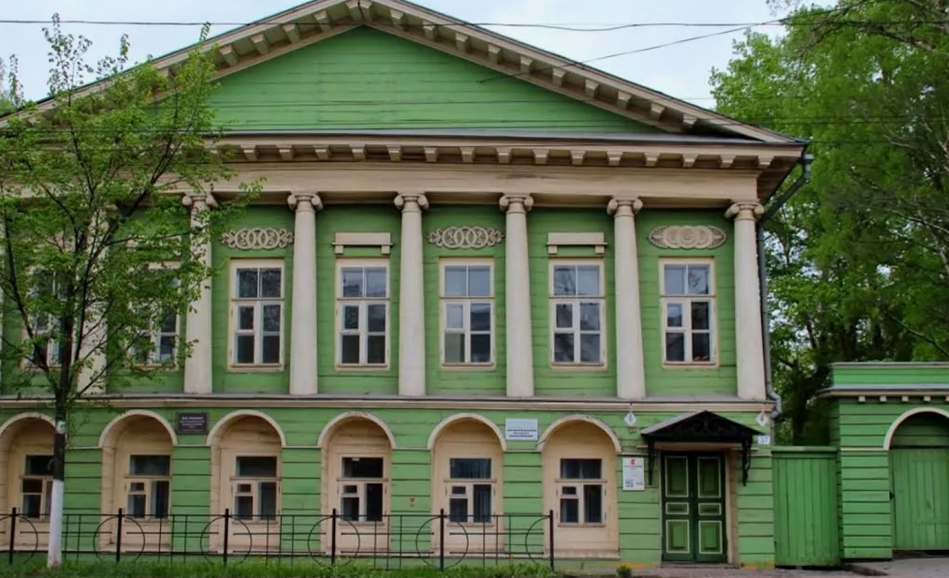
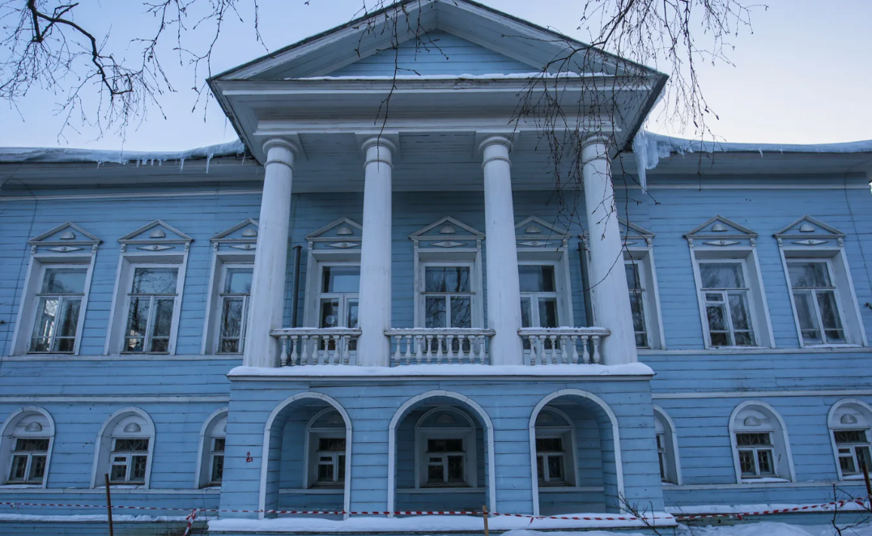
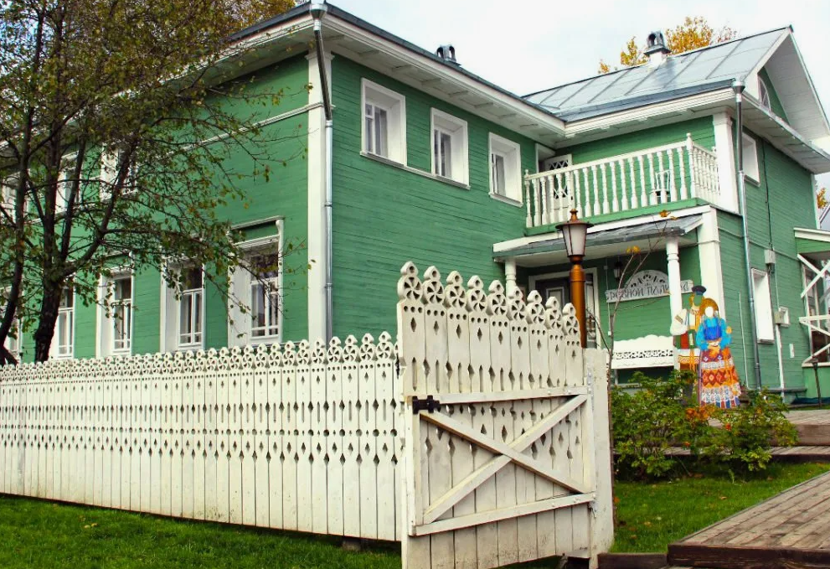
1
2
3
Aufgabe 2. Ordnen Sie die Holzhäuser ihren Adressen (Straßennamen) zu.
a. Herzen straße
b. Tschernyschewskоgo Straße
c. Leningradskaja Straße
d. Zasodemskogo Straße
e. Sovetskiy Prospekt
4
5

Slide 26
1 - b
2 - c
3 - a
Lösung
a. Herzen straße
b. Tschernyschewskоgo Straße
c. Leningradskaja Straße
d. Zasodemskogo Straße
e. Sovetskiy Prospekt
4 - e
5 - d

Slide 27
Station 3. Musikalisch

Slide 28
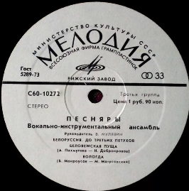
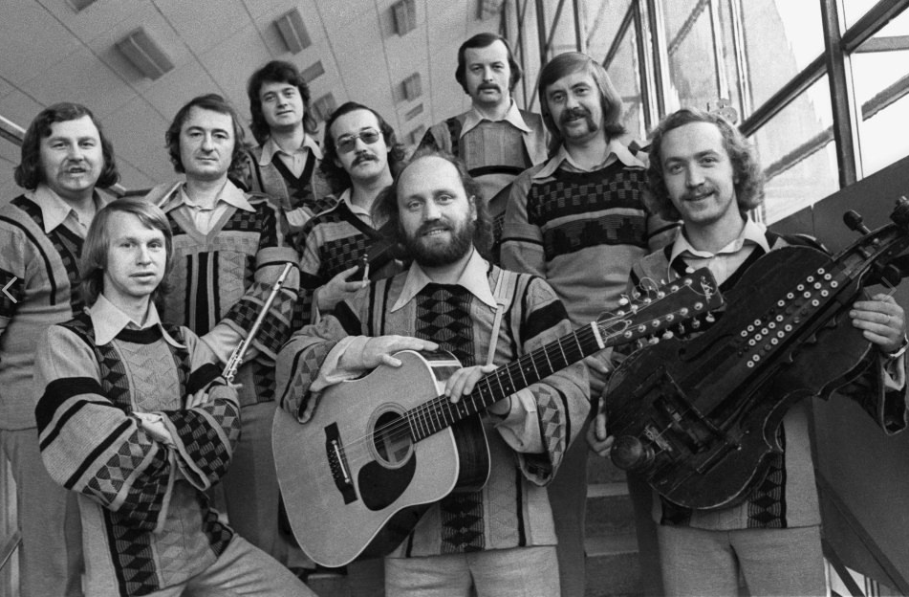
Das sowjetisch-belarussischen Ensembles „Pesnyary“

Slide 29
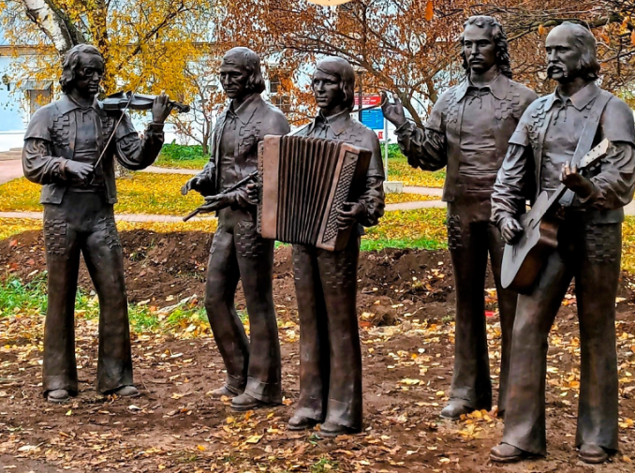
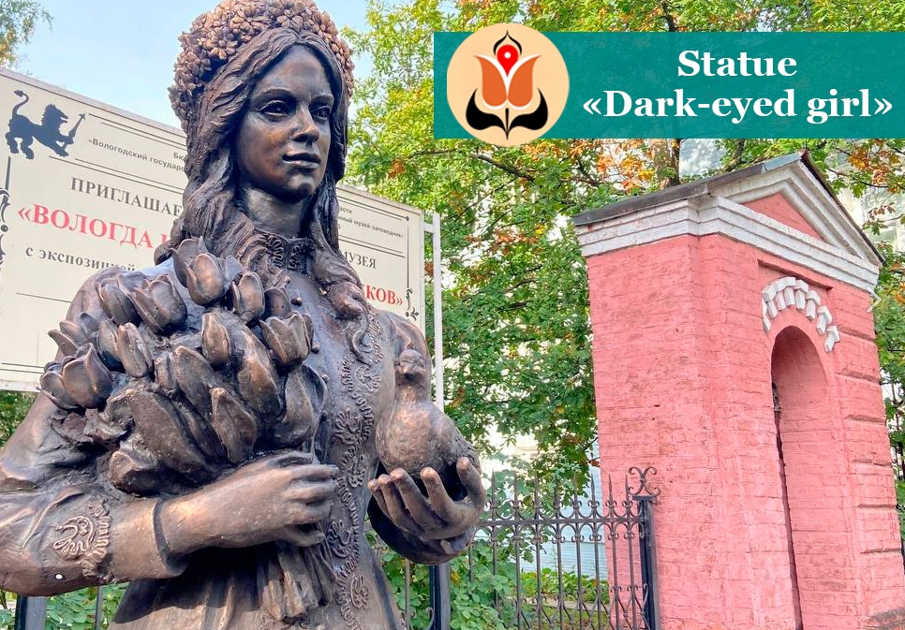
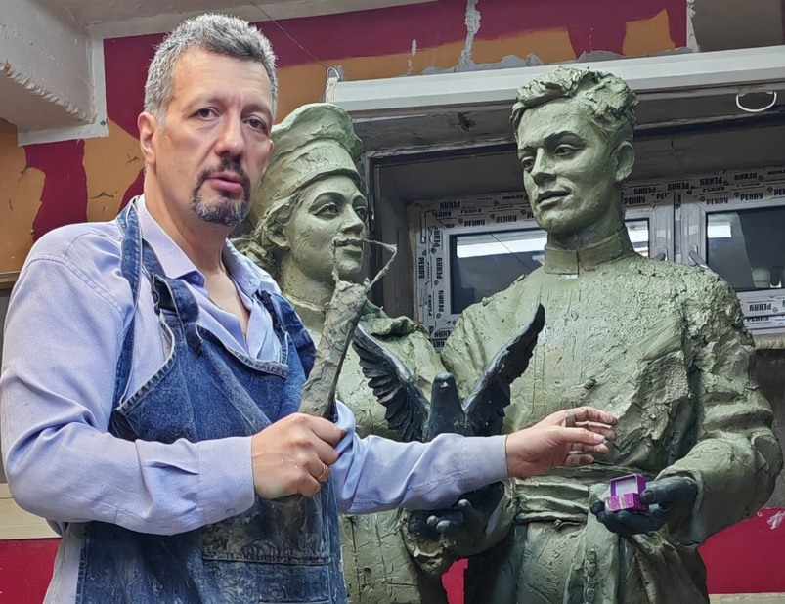
Die Skulptur „Mädchen mit dunklen Augen“ (aufgestellt am 27. Oktober 2024) auf dem Sovetsky Prospekt, 16
1
2
3
4
Die Skulpturenkomposition „Pesnyary“ (aufgestellt am 29. Oktober 2024) in der S. Orlowa Straße
Igor Burganow, Schöpfer der beiden Kunstobjekte, russischer Bildhauer, Maler, Architekt

Slide 30
1 – Violine
2 – Flöte
3 – Akkordeon
4 - Gitarre
2
1
3
4

Slide 31


Neue Kunstobjekte in Wologda

Slide 32


NEUE KUNSTOBJEKTE IN WOLOGDA

Slide 33


NEUE KUNSTOBJEKTE IN WOLOGDA

Slide 34


NEUE KUNSTOBJEKTE IN WOLOGDA

Slide 35



Slide 36


Slide 37



Slide 38



Slide 39


Slide 40


Jewgenij Molew, der Wologdaer Maler

Slide 41



WILLKOMMEN IN WOLOGDA!

